Slide 1
第19章 磁力与磁场
§19.1 磁场
§19.2 点电荷受到的磁力
§19.3 垂直于匀强磁场运动的带电粒子
§19.4 带电粒子在匀强磁场中的运动：一般情况
§19.5 在相互垂直的电场和磁场中的带电粒子
§19.6 载流导线受到的磁力
§19.7 载流线圈受到的力矩
§19.8 电流激发的磁场
§19.9 安培环路定理
§19.10 磁介质

Slide 2
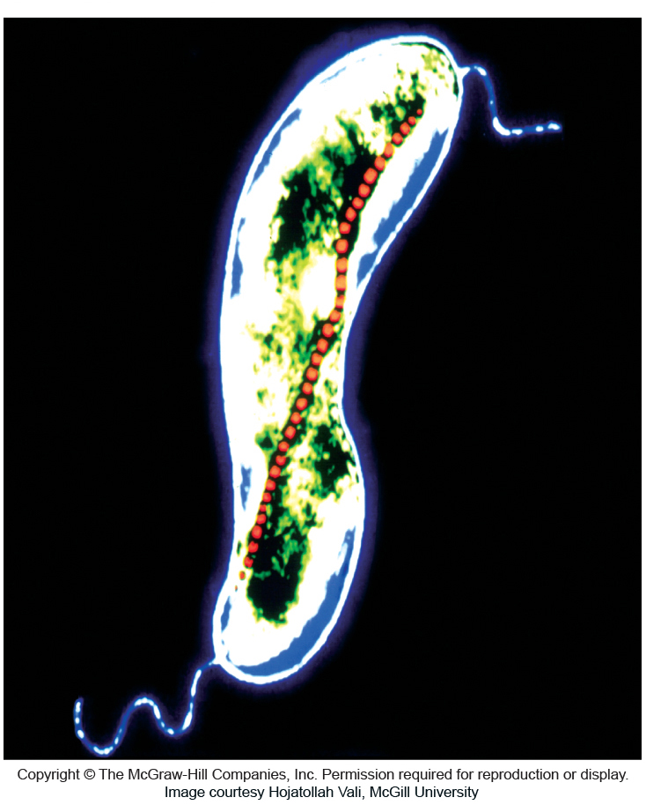
有些细菌生活在海底的淤泥里。只要它们在泥里，一切都很好。但若泥被搅起，就没那么乐观了。泡在水里太久，细菌将无法生存，所以它们必须尽快地游回泥里。问题是：对细菌来说，分清哪个方向是向下的，并不容易。由于细菌的密度几乎与水相同，所以浮力阻止它们“感觉” 向下的重力。然而，细菌能沿着正确的方向游回泥里。它们是如何做到的呢？
Notes:
磁铁矿晶体，这些晶体是微小的永久磁铁，基本上起着指南针的作用。

Slide 3
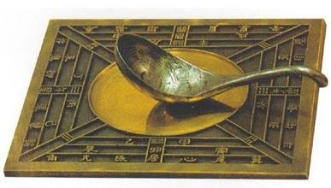
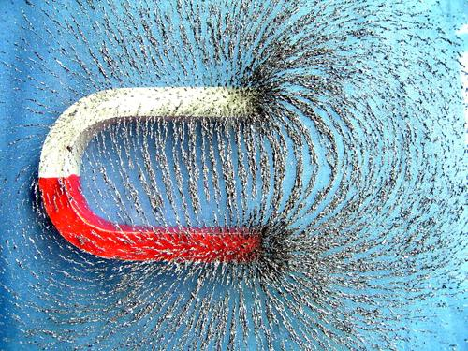
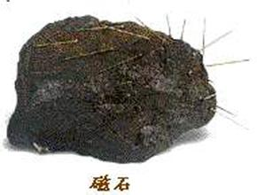
§19.1 磁场
一、磁现象
司南
2500年前，古希腊
汉朝（公元前202-公元220）
磁铁
磁铁的磁现象
磁极：北极（N），南极（S）
相互作用：同极相斥，异极相吸
没有磁单极
+
-
电荷
存在
N
S
磁单极
不存在

Slide 4
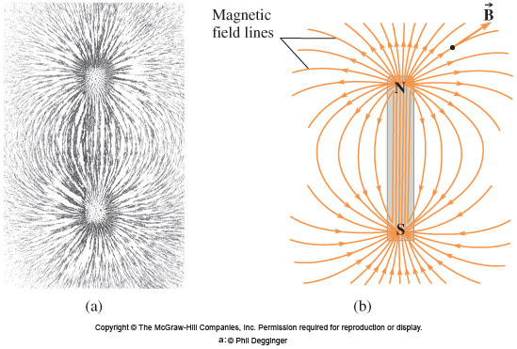
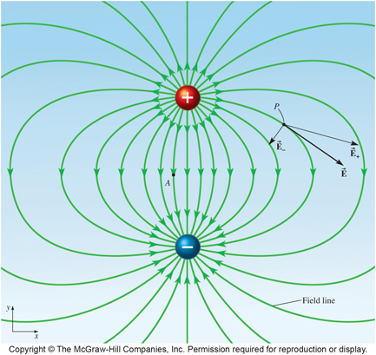
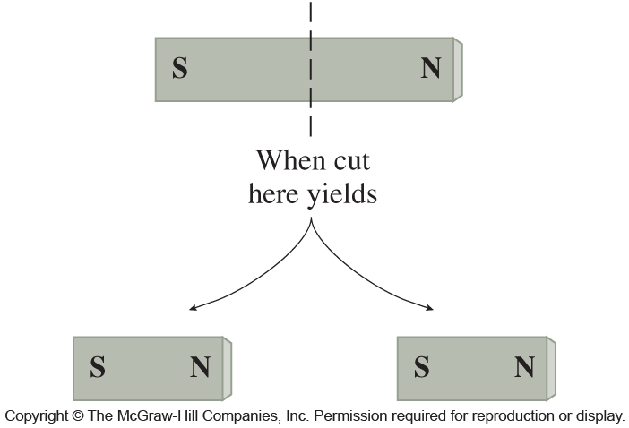
磁偶极子
条形磁铁是磁偶极子的一个实例，偶极即指相反的两极。
电偶极子
（b）条形磁铁磁感应线示意图，其磁感应强度沿着磁感应线的切线方向。
Notes:
偶极子一般指相距很近的符号相反的一对电荷或“磁荷”。
譬如，由正负电荷组成的电偶极子，其电场线分布如图。地球磁场可以近似地看作磁偶极子场。在物探中，研究偶极子场是很重要的。

Slide 5
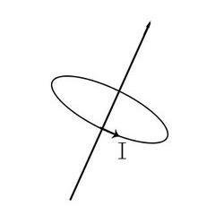
偶极子一般指相距很近的符号相反的一对电荷或“磁荷”。
磁偶极子是类比电偶极子而建立的物理模型。具有等值异号的两个点磁荷构成的系统称为磁偶极子 。但由于没有发现单独存在的磁单极子，因此磁偶极子的物理模型不是两个磁单极子，而是一段封闭回路电流。磁偶极子模型能够很好地描述小尺度闭合电路元产生的磁场分布 。

Slide 6
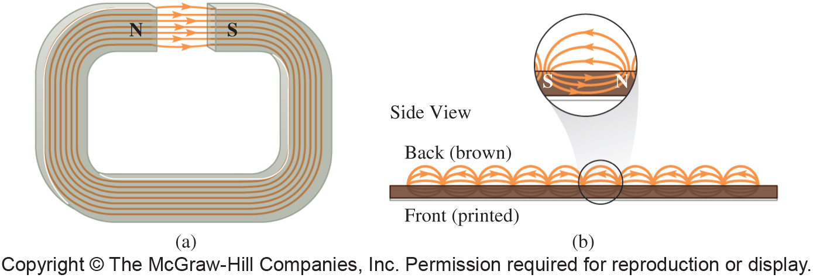
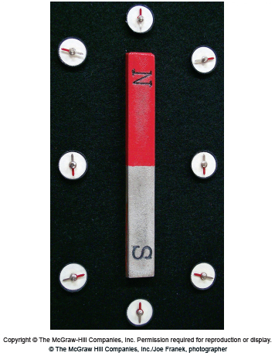
海尔贝克阵列
图19.3 磁体外部的磁感应线由N极到S极 。a）一个C形磁铁两极面间磁场近似均匀； b)一个冰箱磁贴背面（侧视图）具有交替的南北两极带
罗盘针的北极指向磁场方向。
Notes:
除了冰箱磁贴，海尔贝克阵列还被应用在无刷直流电机，粒子加速器，自由电子激光器，磁悬浮列车的轨道，核磁共振等领域。

Slide 7
4、磁感应线
（ 1 ） 磁场的定性描述——磁感应线（磁感线）
磁感线上各点的切线方向表示此处磁场的方向
磁感线的疏密反映磁场的强弱
磁感应线总是形成闭合回路。
（2）电流产生的磁场的磁感应线的性质
例如：127页图19.37圆电流的磁感应线
与电流套连
闭合曲线(磁单极子不存在)
互不相交
方向与电流成右手螺旋关系

Slide 8
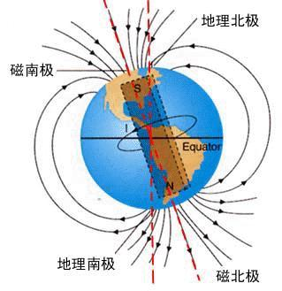
5、地球的磁场
请注意，该条形磁铁的S（南）极指向北极地带，而磁铁的N（北）极指向南极地区，存在磁偏角。
在一般情况下，地面的磁场具有水平和垂直分量。磁极是在磁场与地面完全垂直处，并不 与地理的两极即转轴与地面相交处重合。地面附近的磁场近似于一个偶极子的磁场，像是虚构的条形磁铁给出的。

Slide 9
应用：趋磁细菌
当细菌被搅进水里，它们的“指南针” 自动转向磁场排列。细菌会沿着磁感应线向前游动。在北半球，其“指南针”的N极面向前方。细菌在磁场方向上游动，磁场有个向下的分量。于是它们可回到泥中。在南半球，细菌的S极朝前，它们必须向磁场的反方向游动，因为磁场有一个向上的分量。
磁铁矿晶体，这些晶体是微小的永久磁铁。

Slide 10
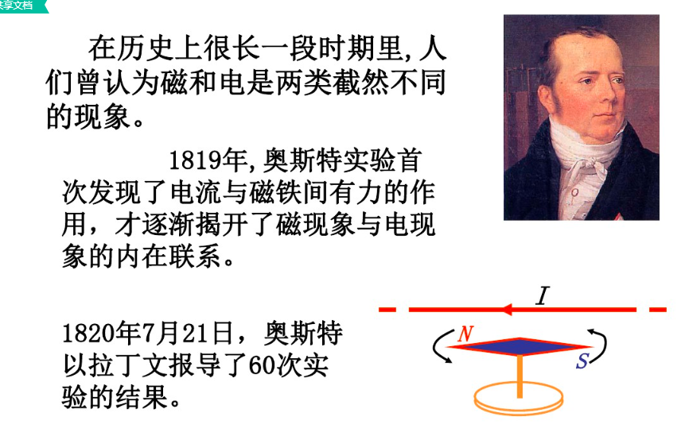

Slide 11
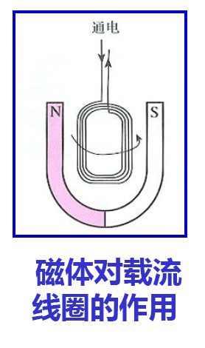
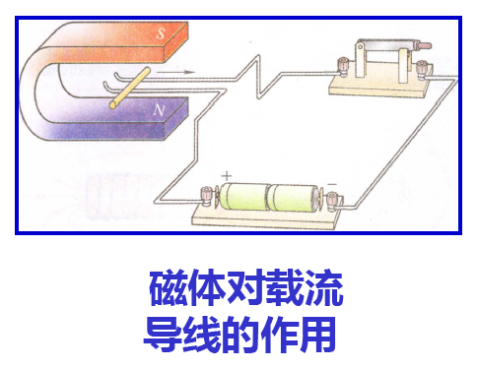
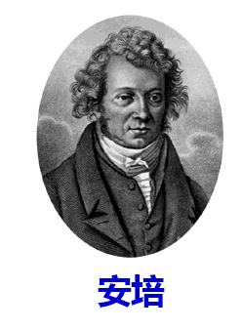
磁的基本现象
磁铁对电流的作用
安培、毕奥、萨伐尔和拉普拉斯等人先后提出 了电流之间磁相互作用以及电流产生磁场的定量理论。

Slide 12
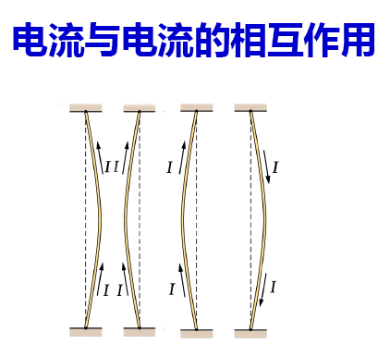
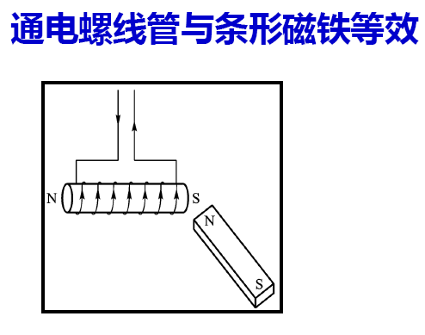
磁的基本现象
磁现象的根源是什么？

Slide 13
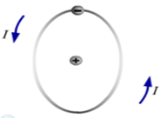
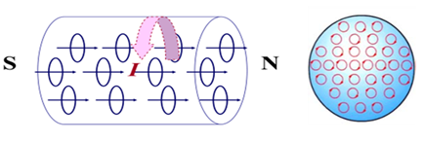
磁的基本现象
1821年，安培提出著名的关于物质磁性本质的假说：“分子电流假说”，“一切磁现象的根源是电流”。
磁性物质中的每个分子都可视为环形电流，称为分子电流。当这些分子电流做定向排列时，在宏观上就会显示出磁性，N极和S极分布在环形电流的两侧。
现代理论表明，原子、分子内电子的运动形成了分子电流，这就是物质磁性的根源。
磁力是运动电荷之间相互作用的表现。
说明了磁极不能单独存在的原因。

Slide 14

二、磁场
1、磁场的概念：
磁场就是运动电荷激发或产生的一种物质。
一切磁现象起源于电荷的运动。
2、基本任务：
用什么物理量描写磁场；
磁场对运动电荷作用的力。
运动电荷产生磁场的规律；
3、磁感应强度B(Magnetic Field)
* 的方向——利用小磁针探测磁场的方向。
* 的大小——研究运动电荷在磁场中受力。

Slide 15
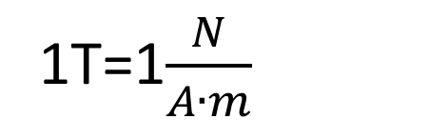
的单位 (SI)： T(特斯拉) ， Gs(高斯)*
1T=1$\frac{N}{A∙m}$
人体心电激发的磁场约 3×10⁻¹⁰ T，地球磁场约5×10⁻⁵ T，电磁铁约几（十）T，超导磁铁约几十T，原子核附近约10⁴ T，脉冲星约10⁸ T。
运动电荷所受到的磁力：
载流导线受到的磁力：

Slide 16
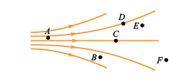
思考题
图中哪一点的磁感应强度（a）最小？（b）最大
F点最小，A点最大

Slide 17
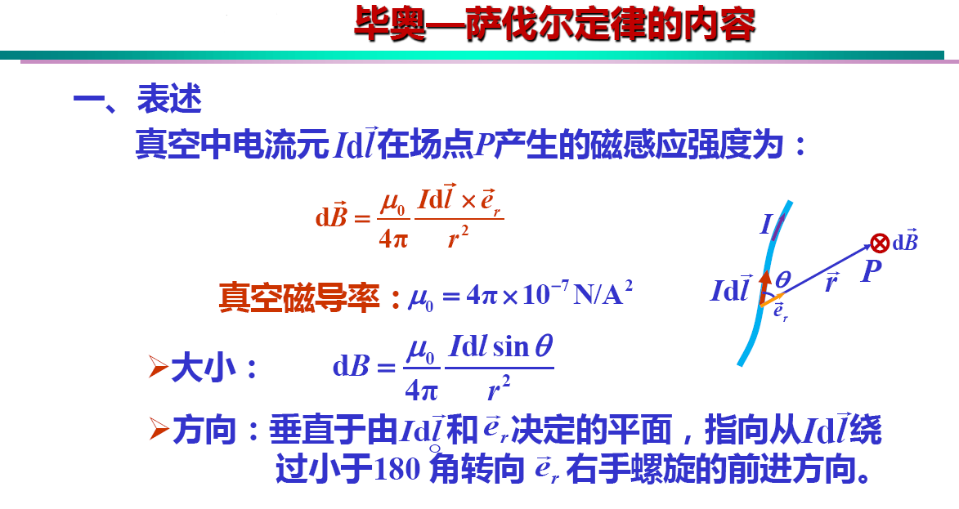
*
e_{r}是电流元指向场点的单位矢量，r是从电流元所在处到场点P的位矢r的大小。
Notes:
小段电流称为电流元,用矢量Idl来表示，电流元的方向规定为电流沿线元的流向。

Slide 18
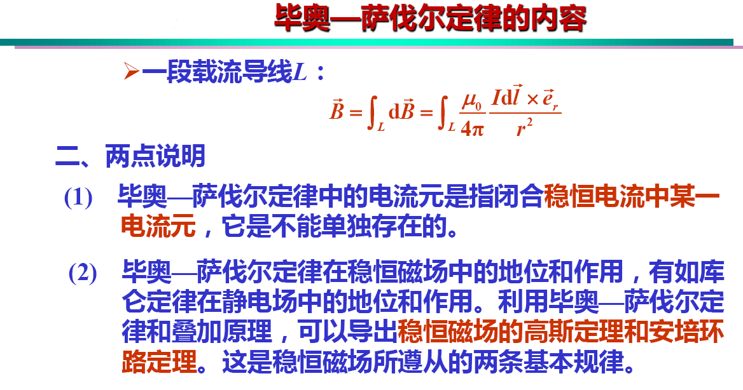
*

Slide 19

§19.2 点电荷受到的磁力
运动电荷的电量为q, 速度为
1.
一般，
2、速度方向与磁场方向平行
带电粒子受到的磁场力为零，粒子作直线运动

Slide 20
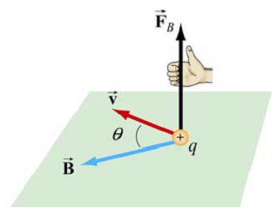
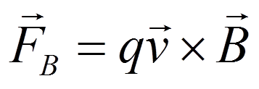
如果电荷是负的，磁力沿v×B的反方向。
3、一般情况下：
带电粒子在磁场中所受的力
磁场力
洛伦兹力
2、矢量符号：
指出页面
洛仑兹力的方向垂直于运动电荷的速度和磁感应强度所组成的平面，且符合右手螺旋定则。P108图19.8
×
×
指入页面

Slide 21
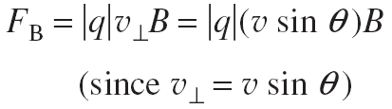

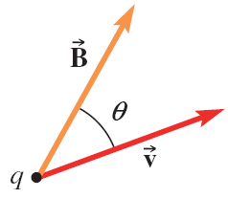
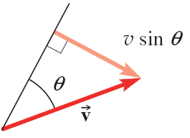
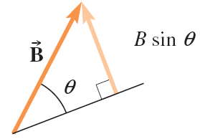
19.2
MAGNETIC FORCE ON A POINT CHARGE
一个运动点电荷的磁力大小为
注意，如果点电荷处于静止状态（v=0），或者其运动与磁场沿同一条线（v⊥=0），则磁力为零。
Slide 21

Slide 22
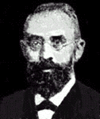
洛仑兹(Hendrik Antoon Lorentz, 1853-1928)
1895年，洛仑兹根据物质电结构的假说，创立了经典电子论。洛仑兹的电磁场理论研究成果，在现代物理中占有重要地位。洛仑兹力是洛仑兹在研究电子在磁场中所受的力的实验中确立起来的。
洛仑兹的理论是从经典物理到相对论物理的重要桥梁，他的理论构成了相对论的重要基础。洛仑兹对统计物理学也有贡献。
荷兰物理学家、数学家，因研究磁场对辐射现象的影响取得重要成果，与塞曼共获1902年诺贝尔物理学奖金。

Slide 23
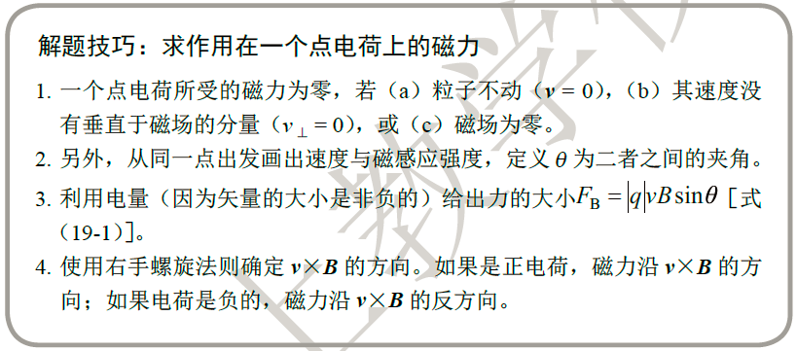

Slide 24
单项选择题：
在磁场B中的点电荷，在以下哪种情况下（对于一个给定的速度）它所受的磁力最大？（ ）
A．沿磁场方向运动。
B．沿磁场的反方向运动。
C．既有平行于也有垂直于磁场的速度分量
D．垂直于磁场运动。
Notes:
答案：D

Slide 25

单选题
1分
在磁场B中的点电荷，在以下哪种情况下（对于一个给定的速度）它所受的磁力最大？
A
沿磁场方向运动
B
沿磁场的反方向运动
C
既有平行于也有垂直于磁场的速度分量
D
垂直于磁场运动
提交

Slide 26
检测题 19.2
一个电子以速度v在均匀向下的磁场B中运动。
（a）它在什么方向运动受到的磁力为零？
（b）它在什么方向运动受到的磁力最大？
垂直方向磁力为零，（v和磁场方向平行）
水平方向磁力最大，（v和磁场方向垂直）

Slide 27
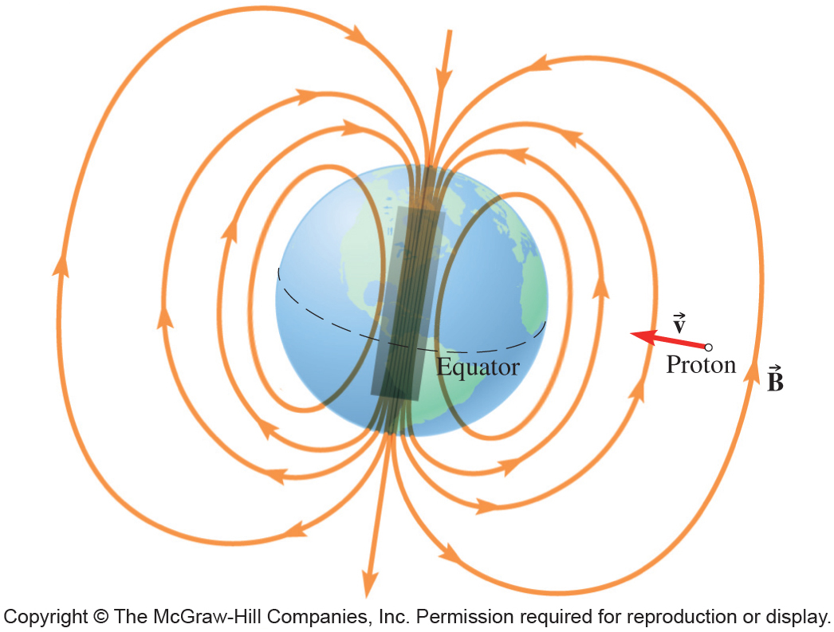
例题19.1： 宇宙射线的偏转
宇宙射线是朝地球高速运动的带电粒子。粒子的起源尚不完全清楚，但其中的大部分可能源于超新星爆炸。大约7/8的粒子是质子，以约2/3c的平均速度朝着地球运动。假设一个质子正一直向下朝赤道运动，（a）地球磁场对质子的磁力沿什么方向？（b）解释一下地球磁场如何保护我们免受宇宙射线的轰击。（c）在地面上这种屏蔽哪里最无效？
（a）此磁力向东或指入页面
（b）如果没有地磁场，质子将直接掉向地面。磁场使粒子向一侧偏转并阻止它到达地面。
（c）两极附近，速度垂直于磁场的分量是速度的很小一部分，由于磁力与该分速度成正比，则两极附近的偏转力很小。
Notes:
真空光速定义值：c₀=299792458m/s c为光速

Slide 28
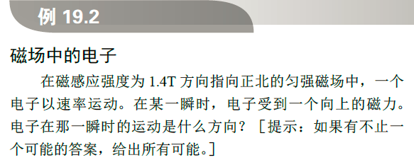
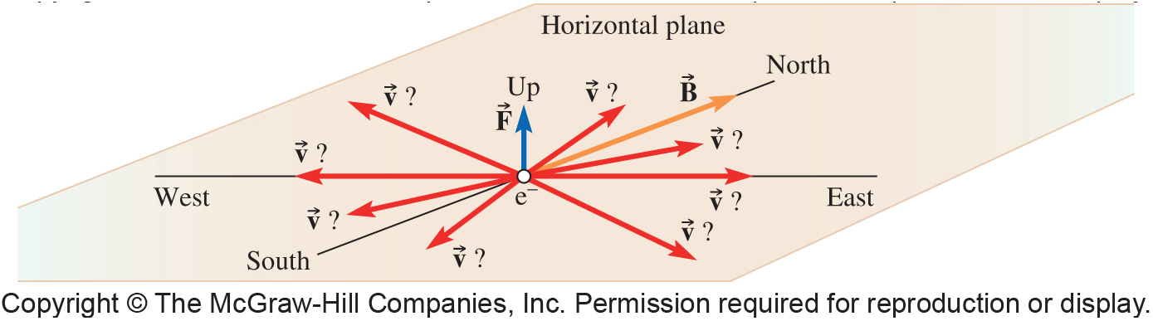
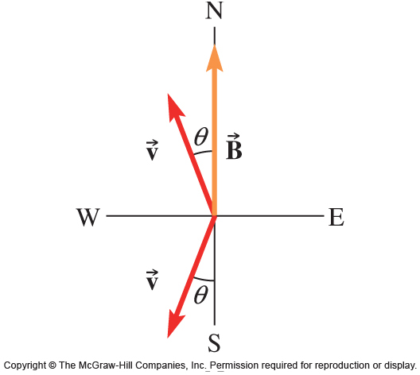

Slide 29
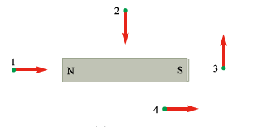
单项选择题：
在图中，四个点电荷在条形磁铁附近一所示的方向运动。磁铁、电荷位置和速度矢量都在页面所在的平面。答案选择：
（a）↑ （b） ↓ （c）←
（d） → （e）×（指入页面）
（f）•（指出页面） （g）力为零
1.若q1<0，电荷1所受的磁力方向是什么
g
2.若q3<0，电荷3所受的磁力方向是什么
e

Slide 30
作业：
134页计算题7，8.

